Slide 1



第11章 IPv6
索取资料 技术交流
视频教学网站
www.91xueit.com
韩立刚老师QQ 458717185
微信：hanligangdongqing
微信支付 78元 韩老师签名送书 并能获得课程所需软件 文档 /

Slide 3
有效载荷
选项
基本首部
扩展首部1
…
扩展首部N
数 据 部 分
IPv6数据报

Slide 4
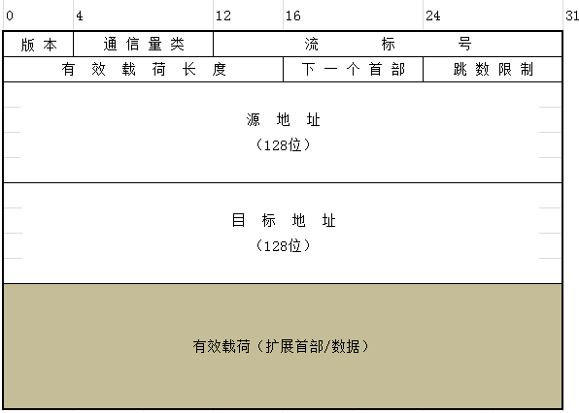
IPv6的
基本首部
40Byte
IPv6的
有效载荷
（至64KB）

Slide 5
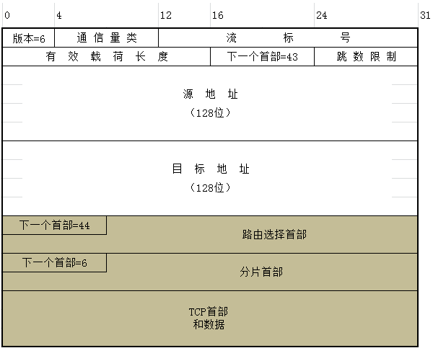
43指明有扩展首部，
且下一个首部是
路由选择首部
IPv6的
基本首部
40Byte
44指明下一个首部
是分片首部
扩展
的首部
6指明下一个首部
是TCP首部

Slide 6
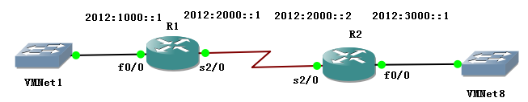

IPv6地址 2012:3000::6:10/64
网关 2012:3000::1
Windows7A
Windows7B

Slide 7

6to4的隧道实验环境
2001:1::1/64
10.0.0.1/24
10.0.0.2/24
11.0.0.1/24
11.0.0.2/24
2001:3::1/64
IPv4
IPv6
Tunnel0的IPv6地址
Tunnel0的IPv6地址
IPv6
2001:2::1/64 2001:2::2/64
2001:1::2/64
2001:3::2/64
Windows7A
Windows7B

Slide 8
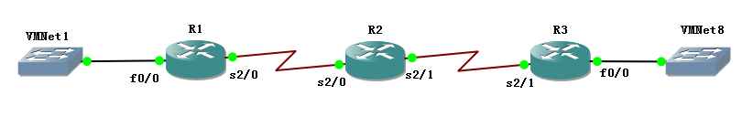
ISATAP隧道路由器
IPv4
IPv4网络相当于IPv6的2001:3::0/64网段
IPv6
192.168.10.10
131.107.0.1
131.107.0.2
2001:2::1/64
2001:2::2/64
2001:1::1/64
R2(config)#interface tunel 0
R2(config-if)#ipv6 address 2001:3::1/64 eui-64
R2(config-if)#tunnel source 131.107.0.2
R2(config-if)#tunnel mode ipv6ip isatap
192.168.10.20
Windows7A
2001:1::2
Windows7B
将IPv6数据包封装到IPv4数据包中
IPv6数据包
ISATAP路由器去掉IPv4首部
IPv4地址
ISATAP路由器从IPv6数据包中提取出IPv4目标地址将IPv6数据包封装到IPv4数据包中

Slide 9
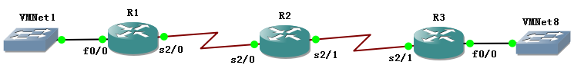




IPv4相当于IPv6的一个网段
IPv6相当于IPv4的一个网段
将2001:3::2映射到192.168.10.20
将12.10.12.12映射到2001:1::2
2001:3::122
NAT-PT
12.10.12.12
192.168.10.10
131.107.0.1
131.107.0.2
2001:2::1/64
2001:2::2/64
2001:1::1/64
RA(config)#ipv6 nat v6v4 source 2001:2::2 12.10.12.12
RA(config)# ipv6 nat v4v6 source 192.168.10.20 2001:3::122
192.168.10.20
2001:1::2/64
Windows7A
Windows7B

Slide 10

动态NAT-PT
192.168.10.10
131.107.0.1
131.107.0.2
2001:2::1/64
2001:2::2/64
2001:1::1/64
IPv4相当于IPv6的一个网段
IPv6相当于IPv4的一个网段
192.168.10.20
2001:3::/64
12.10.12.10-12.10.12.100地址池
2001:1::2/64
Windows7A
Windows7B
转换成IPv4的数据包
Windows7B访问Windows7A的数据包
IPv4地址192.168.10.20
IPv6可以主动访问IPv4的网络中的计算机，IPv4中的计算机不能主动访问IPv6中的计算机

